Slide 1
4.数组
广东理工学院
信息技术学院 廖琪敏

Slide 2
本章内容
4.1 一维数组
4.2 多维数组（二维数组为主）
4.3 数组的基本操作
4.4 数组排序算法

Slide 3
学习任务
了解数组的基本概念
熟练使用一维和二维数组
掌握数组的基本操作和排序算法。

Slide 4
4.1 一维数组
数组是由若干个相同数据类型的元素按一定顺序排序的集合。
一个数组包含一组变量，这些变量通常被称为数组元素，数组元素的数目称为数组长度。
数组元素没有自己的名字，而是通过数组变量名和一个下标值来标识。
数组元素类型可以是Java中任意的数据类型，包括基本数据类型和引用类型。

Slide 5
4.1 一维数组
数组主要有如下几个特点：
数组是相同数据类型的元素的集合。
数组中的各元素是有先后顺序的，它们在内存中按照这个先后顺序连续存放在一起。
数组元素用整个数组的名字和它自己在数组中的顺序位置来表示。

Slide 6
4.1.1 创建一维数组
数组作为对象允许使用new关键字进行内存分配。在使用数组之前，必须首先定义数组变量所属的类型。一维数组的创建有两种形式：
（1）先声明，再用new运算符进行内存分配
（2）声明的同时为数组分配内存

Slide 7
4.1.1 创建一维数组
（1）先声明，再用new运算符进行内存分配
语法：
数据类型[] 数组名;
数组名=new 数据类型[数组元素个数]；
例4.1先声明后分配内存
int[] a; //声明名为a的数组
a=new int[4]; //运用new关键字为数组分配4个int类型大小的空间
a
a[0]
a[1]
a[2]
a[3]

Slide 8
4.1.1 创建一维数组
（2）声明的同时为数组分配内存
语法：
数据类型[] 数组名=new 数据类型[数组元素个数]；
例4.2 声明的同时分配内存
int[] b =new int[4]; //运用new关键字为数组分配4个int类型大小的空间
b
b[0]
b[1]
b[2]
b[3]

Slide 9
4.1.2 初始化一维数组
数组与基本数据类型一样可以进行初始化操作。
例4.3 初始化的两种方式
int[] arr1=new int[]{1,2,3,4};
Int[] arr2={1,2,3,5};
数组的初始化就是包括在大括号之内用逗号分开的表达式列表,系统自动为数组分配一定的空间。

Slide 10
4.1.3 使用一维数组
数组的引用方式：
数组名 [index]
下标index的取值从0开始，一直到数组的长度减1。Java运行系统会检查数组下标以确保都在正确的范围内。如果下标值超出了允许的取值范围，将引发运行时异常。

Slide 11
4.1.3 使用一维数组
例4.4 逐个给数组元素赋值。
public class test {
public static void main(String[] args) {
int[] a=new int[3];
a[0]=1;
a[1]=2;
a[2]=3;
for(int i=0;i<3;i++)
{
System.out.println(a[i]);
}
}
}

Slide 12
4.1.3 使用一维数组
例4.5 用数组存储1~3的值，并输出数组。
public class test {
public static void main(String[] args) {
int[] a=new int[]{1,2,3};
for(int i=0;i<3;i++)
{
System.out.println(a[i]);
}
}
}
for(int i=0;i<a.length;i++)

Slide 13
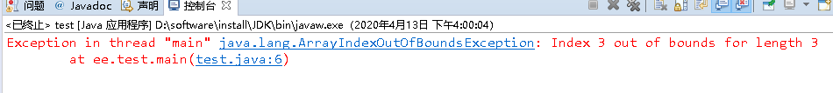
4.1.3 使用一维数组
例4.5 用数组存储1~3的值，并输出数组。
public class test {
public static void main(String[] args) {
int[] a=new int[]{1,2,3};
System.out.println(a[3]);
数组越界异常

Slide 14
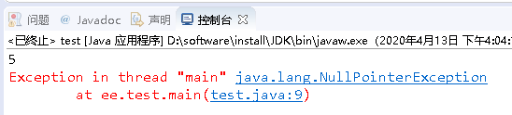
4.1.3 使用一维数组
例4.6 空指针异常
public class test {
public static void main(String[] args) {
int[] a=new int[]{1,2,3};
a[0]=5;
System.out.println(a[0]);
a=null;
System.out.println(a[0]);
}
}

Slide 15
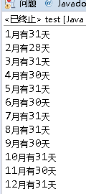
4.1.3 使用一维数组
例4.7 使用一维数组将1~12月各月的天数输出。
public class test {
public static void main(String[] args) {
int[] a=new int[] {31,28,31,30,31,30,31,31,30,31,30,31};
for(int i=0;i<12;i++)
{
System.out.println((i+1)+"月有"+a[i]+"天");
}
}
}

Slide 16
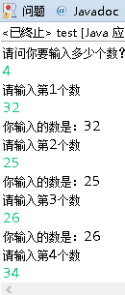
4.1.3 使用一维数组
例4.8从键盘输入一组数赋值给数组。
import java.util.Scanner;
public class test {
public static void main(String[] args) {
Scanner sc=new Scanner(System.in);
System.out.println("请问你要输入多少个数？");
int b=sc.nextInt();
int[] a=new int[b];
for(int i=0;i<b;i++)
{
System.out.println("请输入第"+(i+1)+"数");
a[i]=sc.nextInt();
System.out.println("你输入的数是："+a[i]);
}
}
}

Slide 17

4.1.3 使用一维数组
例4.9 数组默认值
public class test {
public static void main(String[] args) {
int[] a=new int[3];
for(int i=0;i<3;i++)
{
System.out.println(a[0]);
}
}
}
byte,short,int,long类型定义的数组，初始化默认是0 。
float,double类型定义的数组，默认值为0.0 。
String类型定义的数组，默认值是null。
char类型定义的数组，默认值是’0’。
boolean类型定义的数组，默认值为false。

Slide 18
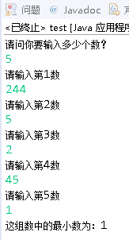
4.1.3 使用一维数组
例4.10 输入一组数，求这组数中的最小数。
import java.util.Scanner;
public class test {
public static void main(String[] args) {
Scanner sc=new Scanner(System.in);
System.out.println("请问你要输入多少个数？");
int b=sc.nextInt();
int[] a=new int[b];
for(int i=0;i<b;i++)
{ System.out.println("请输入第"+(i+1)+"数");
a[i]=sc.nextInt(); }
int min=a[0];
for(int i=1;i<b;i++)
{
if(min>a[i]) { min=a[i]; }
}
System.out.println("这组数中的最小数为："+min);
}
}

Slide 19
4.1.4 foreach语句与数组
自JDK5.0开始引进了一种新的for循环，它不用下标就可遍历整个数组，这种新的循环称为foreach语句只需提供三个数据：元素类型、循环变量的名称（用于存储连续的元素）和用于从中检索元素的数组。
foreach语句语法如下:
for(元素类型 变量名：数组名)
{
引用了x的Java语句；
}

Slide 20
4.1.4 foreach语句与数组
例4.11 在项目中创建类，在主方法中定义一维数组，并且用foreach语句遍历该数组。
public class test {
public static void main(String[] args) {
int[] arr={7,10,1};
System.out.println("一维数组中的元素分别为：");
for(int x:arr)
{
System.out.println(x);
}
}
}

Slide 21
4.2 多维数组（二维数组）
如果一维数组中的各个元素仍然是一个数组，那么它就是一个二维数组。二维数组常用于表示表，表中的信息以行和列的形式组织，第一个下标表示元素所在的行，第二个下标代表元素所在的列。

Slide 22
4.2.1 二维数组的创建
二维数组可以看作是特殊的一维数组，因此，创建有两种方式。
语法：
数据元素的类型 数组名字[][];
数组元素的类型 [][]数组名字;
例：
int xx[][];
int[][] xx;

Slide 23
4.2.1 二维数组的创建
同一维数组一样，二维数组在声明时也没有分配内存空间，同样要使用new关键字来分配内存，然后才可以访问每个元素。
（1）直接为每一维数组分配内存空间
xx=new int[3][4];
xx[0]
xx[0][0]
xx[0][1]
xx[0][2]
xx[0][3]
int xx[][]
xx[1]
xx[1][0]
xx[1][1]
xx[1][2]
xx[1][3]
xx[2]
xx[2][0]
xx[2][1]
xx[2][2]
xx[2][3]

Slide 24
4.2.1 二维数组的创建
同一维数组一样，二维数组在声明时也没有分配内存空间，同样要使用new关键字来分配内存，然后才可以访问每个元素。
(2)分别为每一维分配内存
xx=new int[2][];
xx[0]=new int[2];
xx[1]=new int[3];
每个元素都是一个数组引用，并没
有要求它们所引用数组的长度是多
少，也就是每个引用数组的长度可
以不一样。
xx[0]
xx[0][0]
xx[0][1]
int xx[][]
xx[1]
xx[1][0]
xx[1][1]
xx[1][2]

Slide 25
4.2.2 二维数组初始化
二维数组的初始化与一维数组初始化类似，同样可以使用大括号完成。
语法：
数组类型 数组名[][]{数值1.数值2，数值3，数组4,…,数组n}；
例：int aa[][]= {{10,21,32},{20,11},{35,21}};

Slide 26
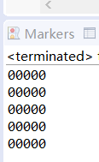
4.2.3 使用二维数组
例4.12 使用二维数组
public class test {
public static void main(String[] args) {
int a[][]=new int[5][5];
for(int i=0;i<a.length;i++)
{
for(int j=0;j<a[i].length;j++)
{
System.out.print(a[i][j]);
}
System.out.println();
}
}
}

Slide 27
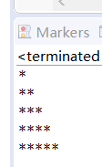
4.2.3 使用二维数组
例4.13 用二维数组输出如下图案
public class test {
public static void main(String[] args) {
char arr[][]=new char[5][];
for(int i=0;i<arr.length;i++)
{
arr[i]=new char[i+1];
}
for(int i=0;i<arr.length;i++)
{
for(int j=0;j<=i;j++)
{ arr[i][j]='*'; }
}
for(int i=0;i<arr.length;i++)
{
for(int j=0;j<=i;j++)
{ System.out.print(arr[i][j]); }
System.out.println();
}
}
}

Slide 28
4.2.4 三维以上的数组
通过对二维数组的介绍，不难发现，要想提高数组的维数，只要在声明数组的时候将下标与中括号再加一组即可，所以三维数组的声明为int[][][] a；而四维数组为int[][][][] a;以此类推。
使用多维数组时，输入、输出的方式和一维数组相同，但是每多一维，嵌套循环的层数就必须多一层，所以维数越高的数组其复杂度也就越高。

Slide 29
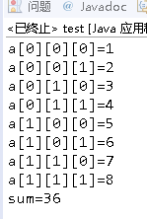
4.2.4 三维以上的数组
例4.14 声明三维数组并赋初值，然后输出该数组的各元素，并计算各元素之和。
public class test {
public static void main(String[] args) {
int i,j,k,sum=0;
int [][][]a={{{1,2},{3,4}},{{5,6},{7,8}}};
for(i=0;i<a.length;i++)
for(j=0;j<a[i].length;j++)
for(k=0;k<a[i][j].length;k++)
{
System.out.println("a["+i+"]["+j+"]["+k+"]="+a[i][j][k]);
sum+=a[i][j][k];
}
System.out.println("sum="+sum);
}
}
z
y
4
8
2
6
1
3
7
1
1
5
x
0
1

Slide 30
4.3 数组的基本操作
java.util包的Arrays类包含了用来操作数组（如排序和搜索）的各种方法。

Slide 31
4.3.1 遍历数组
遍历数组就是获取数组中的每个元素。通常遍历数组都是使用for循环来实现。也可以通过foreach语句遍历二维数组。
1.for语句遍历数组
使用for语句遍历一维数组只需要使用一层for循环，二维数组需要使用双层for循环，通过数组的length属性可获取数组的长度。

Slide 32

1.for语句遍历数组
例4.15 在项目中创建类，在主方法中编写代码，定义二维数组，实现将二维数组中的元素输出。
public class test {
public static void main(String[] args) {
int i,j;
int [][]a={{1},{2,3},{4,5,6}};
for(i=0;i<a.length;i++)
{
for(j=0;j<a[i].length;j++)
{
System.out.print(a[i][j]);
}
System.out.println();
}
}
}

Slide 33
4.3.1 遍历数组
2.foreach语句遍历数组
foreach语句是for语句的特殊简化版本，不能完全取代for语句，但任何foreach语句都可以改写为for语句版本。
语法：
for(元素变量：遍历对象)
{
引用元素变量的语句；
}

Slide 34
2.foreach语句遍历数组
例4.11 在项目中创建类，在主方法中定义一维数组，并且用foreach语句遍历该数组。
public class test {
public static void main(String[] args) {
int arr[]={7,10,1};
System.out.println("一维数组中的元素分别为：");
for(int x:arr)
{
System.out.println(x);
}
}
}

Slide 35

2.foreach语句遍历数组
例4.16 在项目中创建类，在主方法中定义二维数组，使用foreach语句遍历二维数组。
public class test {
public static void main(String[] args) {
int [][]a={{1,2},{2,3}};
for(int b[]:a)
for(int c:b)
{
System.out.println(c);
}
}
}

Slide 36

2.foreach语句遍历数组
例4.16 在项目中创建类，在主方法中定义二维数组，使用foreach语句遍历二维数组。
public class test {
public static void main(String[] args) {
int i=0;
int [][]a={{1,2},{2,3}};
for(int b[]:a)
{
i++;
int j=0;
for(int c:b)
{
j++;
if(i==a.length&&j==b.length)
{System.out.print(c);}
else
{System.out.print(c+"、");
}
}
}}}

Slide 37
4.3.2 填充替换数组元素
数组中的元素定义完成后，可通过Arrays类的静态方法fill()来对数组中的元素进行替换。该方法通过各种重载形式可完成对任意类型的数组元素的替换。

Slide 38
4.3.2 填充替换数组元素
1.fill(int []a,int value)
fill(int []a,int value)方法可将指定的int值分配给int型数组的每个元素。
a：要进行元素替换的数组
value：要存储数组中所有元素的值。

Slide 39
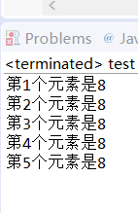
4.3.2 填充替换数组元素 1.fill(int []a,int value)
例4.17 在项目中创建类，在主方法中创建一维数组，并实现通过fill()方法填充数组元素，最后将数组中的各个元素输出。
import java.util.*;
public class test {
public static void main(String[] args) {
int a[]=new int[5];
Arrays.fill(a, 8);
for(int i=0;i<a.length;i++)
System.out.println("第"+(i+1)+"个元素是"+a[i]);
}
}

Slide 40
4.3.2 填充替换数组元素
如果指定的索引位置大于或等于要进行填充的数组长度，则会报出ArrayIndexOutOfBoundsException（数组越界异常）
2.fill(int []a,int fromIndex,int toIndex,int value)
该方法将指定的int值分配int型数组指定范围中的每个元素。填充的范围从索引formIndex（包括）一直到索引toIndex（不包括）。如果fromIndex==toIndex，则填充范围为空。
a:要进行填充的数组。
fromIndex：要使用指定值填充的第一个元素的索引 （包括）。
toIndex：要使用指定值填充的最后一个元素的索引 （不包括）。
value：要存储在数组所有元素中的值。

Slide 41
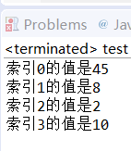
4.3.2 填充替换数组元素 2.fill(int []a,int fromIndex,int toIndex,int value)
例4.18 在项目中创建类，创建一维数组，并通过fill()方法替换数组元素，最后将数组中的各个元素输出。
import java.util.*;
public class test {
public static void main(String[] args) {
int a[]= {45,12,2,10};
Arrays.fill(a, 1,2,8);
for(int i=0;i<a.length;i++)
System.out.println("索引"+i+"的值是"+a[i]);
}
}

Slide 42
4.3.3 对数组进行排序
通过Arrays类的静态sort()方法可以实现对数组的排序。sort()方法提供了多种重载形式，可对任意类型的数组进行升序排序。
语法：
Arrays.sort(object)
其中，object是指进行排序的数组名称。

Slide 43
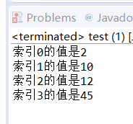
4.3.3 对数组进行排序
例4.19 在项目中创建类，在主方法中创建一维数组，将数组排序后输出。
import java.util.*;
public class test {
public static void main(String[] args) {
int a[]= {45,12,2,10};
Arrays.sort(a);
for(int i=0;i<a.length;i++)
System.out.println("索引"+i+"的值是"+a[i]);
}
}
Java中的String类型数组的排序算法是根据字典编排顺序排序的，因此
数字排在字母前面，大写字母排在小写字母前面。

Slide 44
4.3.4 复制数组
Arrays类的copyOf()方法与copyOfRange()方法可以实现对数组的复制。copyOf()方法是复制数组至指定长度，copyOfRange()方法则将指定数组的指定长度复制到一个新数组中。

Slide 45
4.3.4 复制数组
1.copyOf()方法
该方法提供了多种重载形式，用于满足不同类型数组的复制。
语法：
copyOf(arr,int newlength)
arr:要进行复制的数组
newlength：int型常量，指复制后的新数组的长度，如果新数组的长度大于数组arr的长度，则用0填充（根据复制数组的类型来决定填充的值，整形数组用0填充，char类型则使用null填充）；如果复制后的数组长度小于数组arr的长度，则会从数组arr的第一个元素开始截取至满足新数组长度位置。

Slide 46
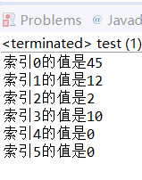
4.3.4 复制数组 1.copyOf()方法
例4.20 在项目中创建类，在主方法中创建一维数组，实现将此数组复制得到一个长度为5的新数组，并将新数组输出。
import java.util.*;
public class test {
public static void main(String[] args) {
int a[]= {45,12,2,10};
int b[]=Arrays.copyOf(a, 6);
for(int i=0;i<b.length;i++)
System.out.println("索引"+i+"的值是"+b[i]);
}
}

Slide 47
4.3.4 复制数组
2.copyOfRange()方法
语法：
copyOfRange（arr,int fromIndex,int toIndex）
arr：要进行复制的数组对象。
fromIndex：指定开始复制数组的索引位置。 fromIndex必须在0至整个数组的长度之间。新数组包括索引是fromIndex的元素。
toIndex：要复制范围的最后索引位置。可大于数组arr的长度。新数组不包括索引是toIndex的元素。

Slide 48
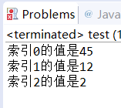
4.3.4 复制数组 2.copyOfRange()方法
例4.21 在项目中创建类，在主方法中创建一维数组，并将数组中索引位置是0~3之间的元素复制到新数组中，最后将新数组输出。
import java.util.*;
public class test {
public static void main(String[] args) {
int a[]= {45,12,2,10,84};
int b[]=Arrays.copyOfRange(a, 0,3);
for(int i=0;i<b.length;i++)
System.out.println("索引"+i+"的值是"+b[i]);
}
}

Slide 49
4.3.5 数组查询
Arrays类的binarySearch()方法，可使用二分搜索法来搜索指定数组，以获得指定对象。该方法返回要搜索元素的索引值。binarySearch()提供了多种重载方法，用于满足各种类型数组的查找需要。

Slide 50
4.3.5 数组查询
1.binarySearch（Object[],Object key）
a：要搜索的数组
Key：要搜索的值
如果key包含在数组中，则返回搜索值的索引；否则返回-1或“-”（插入点）。插入点是搜索键将要插入数组的那一点，即第一个大于此键的元素索引。

Slide 51
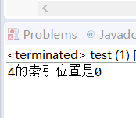
4.3.5 数组查询 1.binarySearch（Object[],Object key）
例4.22 在项目中创建类，在主方法中创建一维数组ia，实现查找元素4在数组ia中的索引位置。
import java.util.*;
public class test {
public static void main(String[] args) {
int ia[]= {45,12,4,10,84};
Arrays.sort(ia);
int index=Arrays.binarySearch(ia, 4);
System.out.println("4的索引位置是"+index);
}
}

Slide 52
4.3.5 数组查询
2.binarySearch(object[] a,int fromIndex,int toIndex,Object key)
a：要进行检索的数组。
fromIndex：指定范围的开始处索引（包括）。
toIndex：指定范围的结束处（不包含）。
key：要搜索的元素。
在使用该方法之前同样要对数组进行排序，来获得准确的索引值。如果要搜索的元素key在指定的范围内，则返回搜索的索引；否则返回-1或“-”（插入点）。如果范围中的所有元素都小于指定的键，则为toIndex（注意，这保证了当且仅当次键找到时，返回的值将大于等于0）。

Slide 53
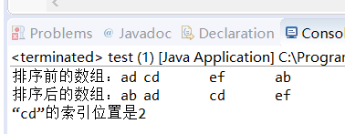
4.3.5 数组查询 2.binarySearch(object[] a,int fromIndex,int toIndex,Object key)
例4.23 在项目中创建类，在主方法中创建String数组，实现查找元素“cd”在指定范围的数组str中的索引位置。
import java.util.*;
public class test {
public static void main(String[] args) {
String ia[]= {"ad","cd","ef","ab"};
System.out.print("排序前的数组：");
for(int i=0;i<ia.length;i++)
System.out.print(ia[i]+'\t');
System.out.println();
Arrays.sort(ia);
System.out.print("排序后的数组：");
for(int i=0;i<ia.length;i++)
System.out.print(ia[i]+'\t');
System.out.println();
int index=Arrays.binarySearch(ia, 0,3,"cd");
System.out.println("“cd”的索引位置是"+index);
}
}

Slide 54
4.4 数组排序算法
在程序设计中，经常需要将一组数列进行排序，这样更加方便统计与查询。程序常用的排序方法有冒泡排序、选择排序和快速排序等。

Slide 55
4.4.1 冒泡排序
冒泡排序是最常用的数组排序算法之一，它排序数组元素的过程总是将小数往前放、大数往后放，类似水中气泡往上升的动作，所以称作冒泡排序。

Slide 56
4.4.1 冒泡排序
1.基本思想
冒泡排序的基本思想是对比相邻的元素值，如果满足条件就交换元素值，把较小的元素移动到数组前面，把大的元素移动到数组后面（也就是交换两个元素的位置），这样较小的元素就像气泡一样从底部升到顶部。

Slide 57
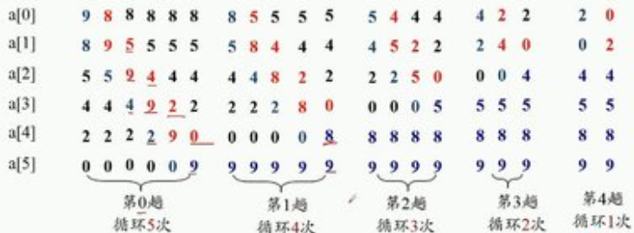
4.4.1 冒泡排序
2.算法示例
冒泡排序由双层循环实现，其中外层循环用于控制排序轮数，一般为要排序的数组长度减1次，因为最后一次循环只剩下一个数组元素，不需要对比，同时数组已经完成了排序了。而内层循环主要用于对比数组中每个相邻元素的大小，以确定是否交换位置，对比和交换次数随排序轮数而减少。

Slide 58
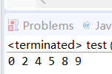
4.4.1 冒泡排序
3.算法实现
例4.24 在项目中创建类，实现冒泡算法
import java.util.*;
public class test {
public static void main(String[] args) {
int []a= {9,8,5,4,2,0};
for(int i=1;i<a.length;i++)
{
for(int j=0;j<a.length-i;j++)
if(a[j]>a[j+1])
{
int temp=a[j];
a[j]=a[j+1];
a[j+1]=temp;
}
}
for(int i=0;i<a.length;i++)
System.out.print(a[i]+" ");
}
}

Slide 59
4.4.2 直接选择排序
直接选择排序方法属于选择排序的一种，它的排序速度要比冒泡排序快一点，也是常用的排序算法。
基本思想
直接选择排序的基本思想是将指定排序位置与其他数组元素分别对比，如果满足条件就交换元素值。

Slide 60
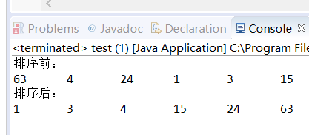
4.4.2 直接选择排序
例4.25 直接选择排序
import java.util.*;
public class test {
public static void main(String[] args) {
int []a= {63,4,24,1,3,15};
System.out.println("排序前：");
for(int i:a)
{ System.out.print(i+"\t"); }
System.out.println();
int index;
for(int i=1;i<a.length;i++)
{
index=0;
for(int j=1;j<=a.length-i;j++)
{
if(a[j]>a[index])
index=j;
}
int temp=a[a.length-i];
a[a.length-i]=a[index];
a[index]=temp;
}
System.out.println("排序后：");
for(int i:a)
{ System.out.print(i+"\t"); }
}
}

Slide 61
4.4.3 反转排序
反转排序就是以相反的顺序把原有数组的内容重新排序。反转排序算法在程序开发中也经常用到。
基本思想
反转排序把数组最后一个元素与第一个元素替换，倒数第二个元素与第二个元素替换，以此类推，直到把所有数组元素反转替换。

Slide 62
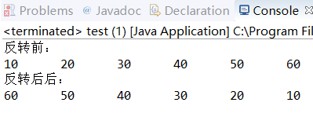
4.4.3 反转排序
例4.26 反转排序
import java.util.*;
public class test {
public static void main(String[] args) {
int []a= {10,20,30,40,50,60};
System.out.println("反转前：");
for(int i:a)
{
System.out.print(i+"\t");
}
System.out.println();
int temp;
int len=a.length;
for(int i=0;i<len/2;i++)
{
temp=a[i];
a[i]=a[len-1-i];
a[len-1-i]=temp;
}
System.out.println("反转后后：");
for(int i:a)
{
System.out.print(i+"\t");
}
}
}

Slide 63
练习
1.定义一维数组，该数组元素值为4,5,8,64,8,，查找值为64的元素，用值10代替该元素。

Slide 64
练习
2.定义一维数组，元素值为6,42,4,2,7，对该数组从大到小排序后输出数组元素。

Slide 65
小结
本章主要介绍了一维和二维数组及其应用，包括数组的基本概念和操作和数组排序算法。

